Slide 1
Dette er et eksempel, og kan brukes som mal: Presentasjon med informasjon om biblioteket og årshjul – kan brukes ved skolestart, i informasjonsmøter med ansatte

Slide 2
INFORMASJON FRA BIBLIOTEKET
1000 ordinærelever​
400 VO/privatister​
350 ansatte og andre lånere ​
190 åpningsdager​
1 bibliotekansatt​
[sett inn bilde, navn og kontaktinfo om bibliotekaren her]
[sett inn bilde av biblioteket her]
BESTAND
17 000 lærebøker
20 000 andre medier​
UTLÅN
13 000 lærebøker (10 000 lånes ut i august)​
+ 7000 andre medier​
+ 250 fjernlån fra andre bibliotek​
+ 150 fjernlån til andre bibliotek​​
= 50 utlån pr åpningsdag​ ikke medregnet lærebokutlånet i august

Slide 3
Juli-august
Forberede skolestart
Erstatningskrav for ikke innleverte bøker
September
Bestilling og tildeling av digitale læremidler
Mars-april
Bestille læremidler
Oktober-november
Bibliotekbesøk
Brukeropplæring VG1
August
Utlevering av lærebøker
Informasjonsøkter VG1
Legge plan for DKS
Januar-februar
Samlingsutvikling, kassering
Klassebesøk
Mai-juni
Innlevering av lærebøker
Opptelling og etterbestilling
ÅRSHJUL FOR SKOLEBIBLIOTEKET
DAGLIG DRIFT:
Betjene utlån, innlevering, fjernlån
Innkjøp, rydding, og utvikling av samlingen
Veiledning av elever
Bistå lærere
Utstillinger
DKS oppfølging
Møter og samarbeid internt og eksternt
Formidling for klasser

Slide 4
INFOØKTER FOR VG1
…dag …dato
Servicefunksjonene → Bibliotek, IKT, merkantilt, renhold, drift og kantine
Kontaktlærer følger klassen
Alle klasser må ha med lærer!
Fellesinfo C100
08:15-09.00 | 1 STA/B/C/D
09:05-09:50 | 1ID, 1KD, 1MK
10:05-10:50 | 1 BYA/B/C, 1RM, 1SA, 1ELA/B, 1DH
10:55-11:40 | 1HOA/B/C, 1TIA/B/C

Slide 5
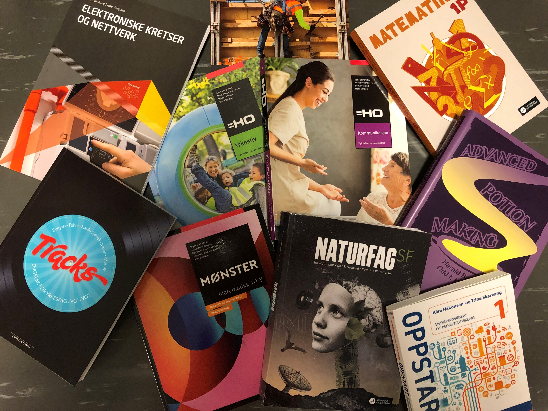
Innkjøp av lærebøker for lærere
Lærebøker kan lånes fra biblioteket, om det er ekstra bøker til overs.
For nye læreverk må dere selv bestille på forlagenes nettsider.
Behov for innkjøp må du klarere med avdelingsleder, før du melder bestilling til biblioteket.
Belastes avdelingsvis.

Slide 6









DIGITALE LÆREMIDLER
Sjekk forlagenes nettsider.
Behov meldes til fagkoordinator.
Spes.ped.-behov meldes til spes.ped.-koordinator.
Fagkoordinator får godkjent innkjøp av avdelingsleder.
Biblioteket bestiller.
Bestillingen må oppgi:
FAG
TYPE RESSURS: -elev/lærernettsted -brettbok/smartbok/unibok/dBok/…
ISBN-nr.
ELEVENS NAVN
KLASSE
FAGLÆRERS NAVN

Slide 7
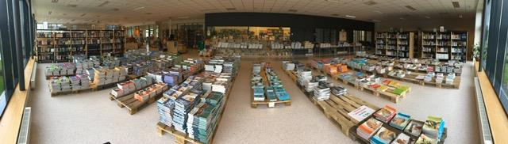
UTLEVERING AV LÆREBØKER
Rekkefølge: VG3 VG2 VG1 VO
Plan for utlevering sendes på e-post til kontaktlærere
Biblioteket holdes stengt for vanlig bruk til lærebokutleveringen er overstått

Slide 8
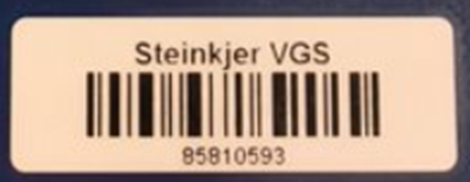

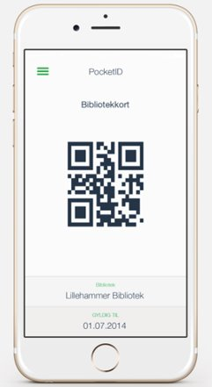
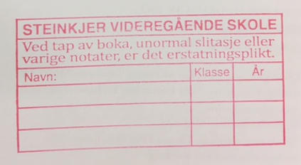
UTLEVERING AV LÆREBØKER
FØR utlevering: Gjør klart Pocket-ID
Hver bok har en unik strekkode og RFID-merke
Dette registreres på låneren
Man må levere akkurat den boka man lånte ved skolestart
ETTER utlevering:
SØRG FOR AT ELEVENE SKRIVER NAVN I BØKENE!

Slide 9
KLASSEVIS​ UTLEVERING AV LÆREBØKER
VG3 mandag
VG2 tirsdag
VG1 etter de har vært på infoøkt – færre elever pr økt i år pga smittevern, og dermed vil utdelingen til VG1 ta litt lengre tid

Slide 13
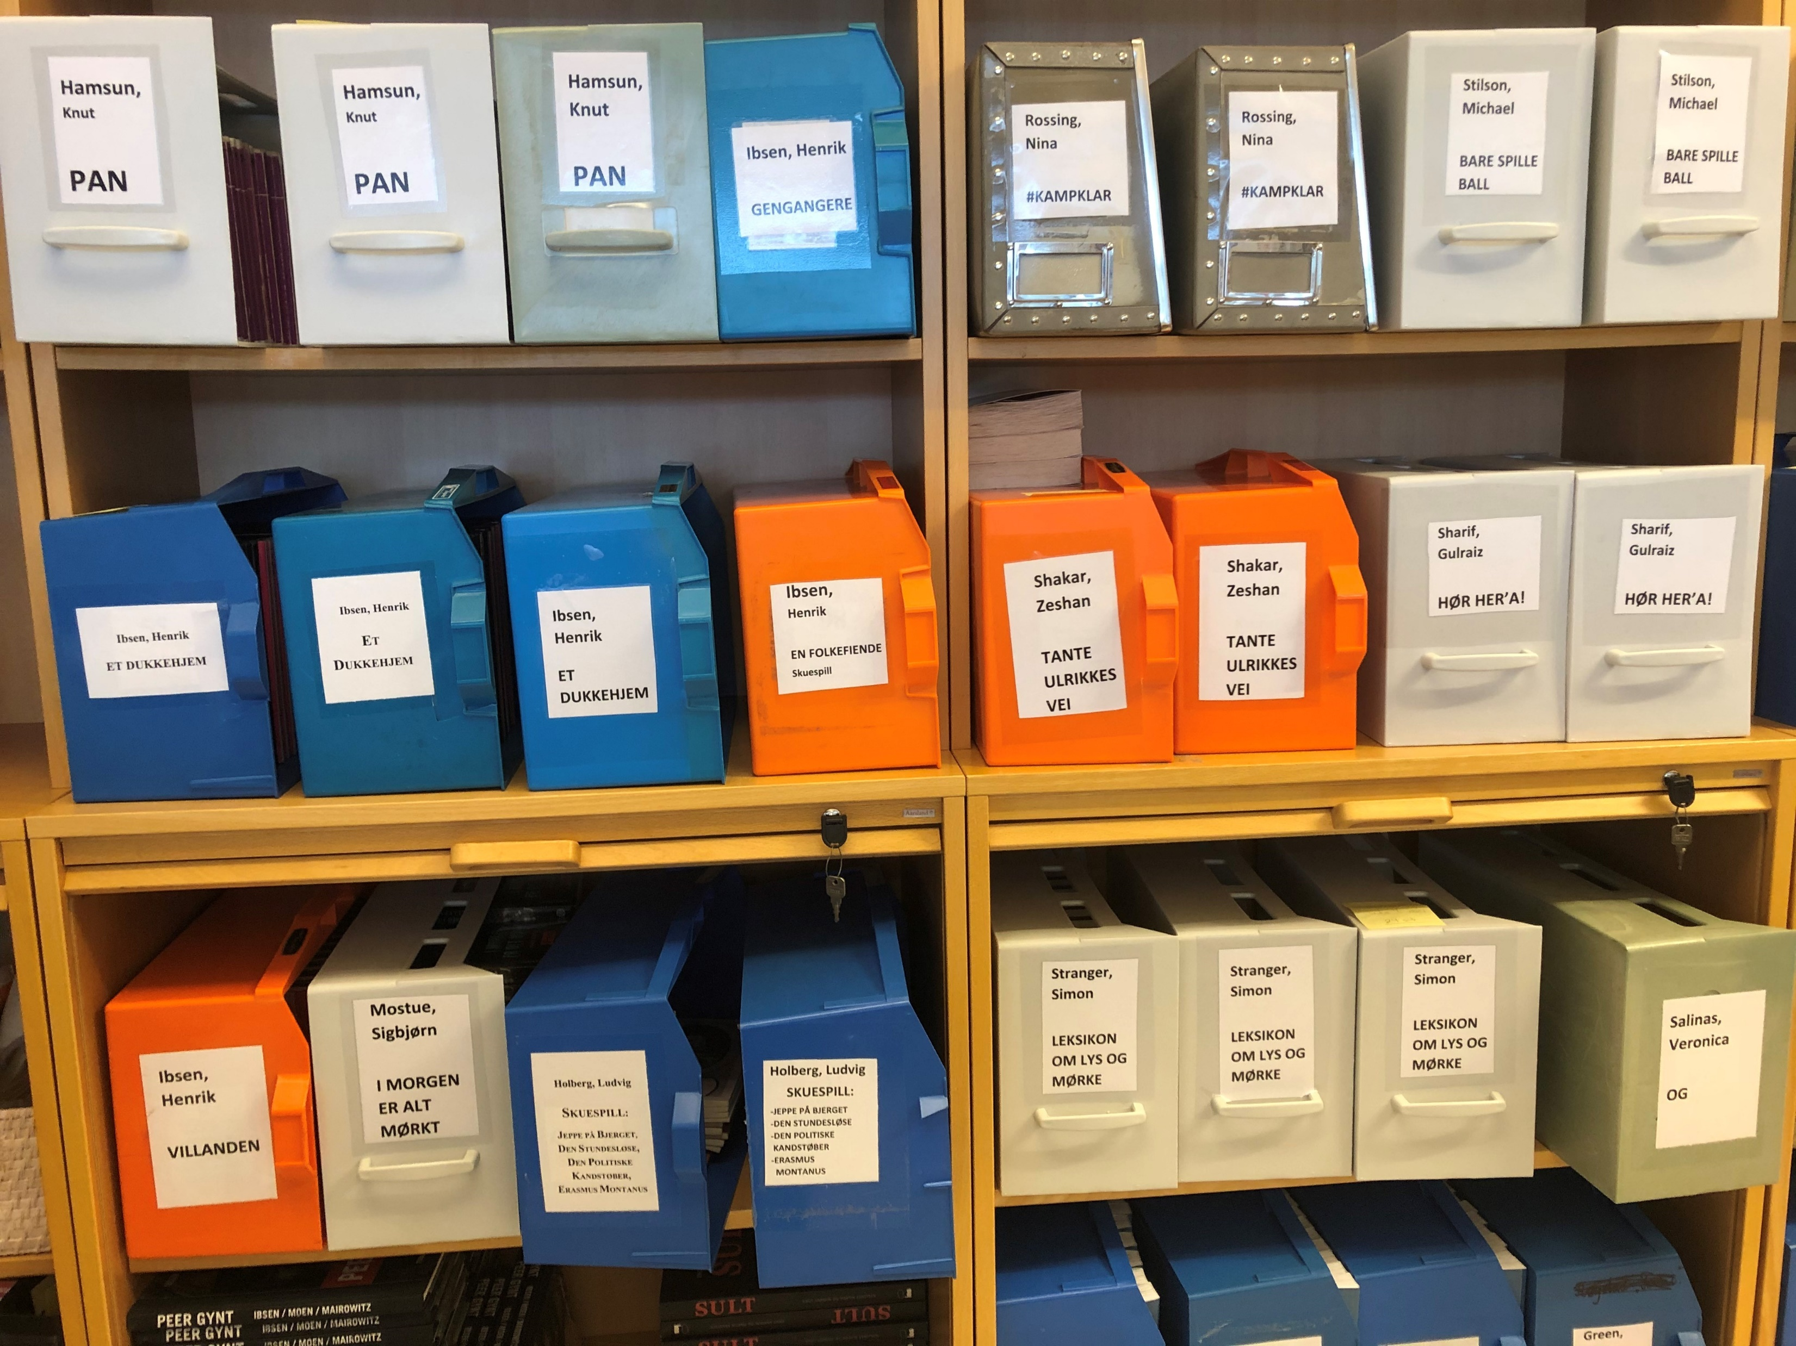
LÅN AV KLASSESETT
Klassesett kan lånes ut etter at lærebokutleveringen er overstått.
Meld fra i god tid - send e-post til biblioteket om ønsket sett.

Slide 14
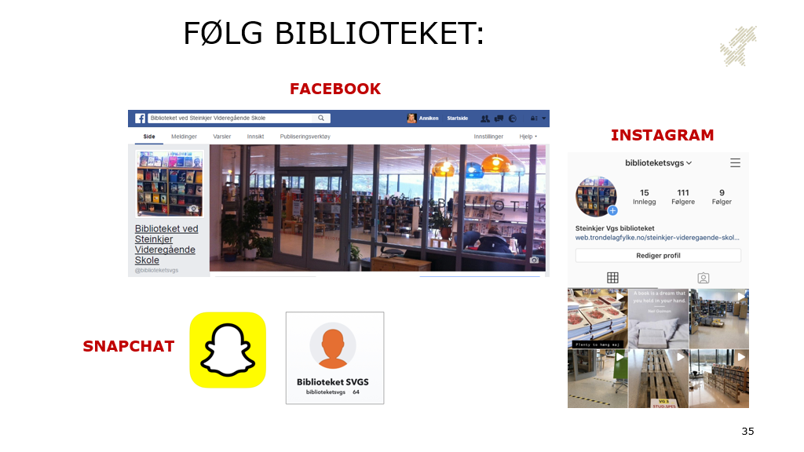

Slide 15

BIBLIOTEKARENS OPPFORDRING
Alle ønsker og spørsmål ønskes på e-post
Vil gjerne inviteres til møter på relevante fagseksjoner 😊

